Slide 1
Frank İmparatorluğu
5. Yüzyılda Galya
Vandallar, 409 senesinde İspanya arazisine girişleri öncesinde Galya’yı tam anlamıyla harabeye çevirdi. Bir diğer Germen kavmi Vizigotlar, liderleri Alarik önderliğinde 401 senesinde İtalya’yı işgal ve Roma kentinin yağmasını gerçekleştirdikten sonra Kuzey Afrika’ya intikali başaramayınca Alarik’in oğlu Athaulf’un öncülüğünde Güney Galya arazisine ulaşmayı başardı. Vandallar, 416-418 seneleri aralığında İmparatorluğa bağlı foederati statüsünde İspanya arazisini işgal etti. Bu suretle Galya toprakları Vizigotlar’ın görece hakimiyet alanı dahilinde kaldı.

Slide 2
Franklar
Ren Nehri’nin Kuzey Denizi’ne döküldüğü arazisinin doğu yakasında yerleşim gösteren muhtelif Germen kavimleri büyük bir ihtimalle M.S. 3. yüzyılda bir araya gelerek Frank tabiriyle anılan halkı meydana getirdi. Bir sonraki yüzyılda Frank halkı hiyerarşik örgütlü bir yapı meydana getirmeyi ve İmparatorluğa foederati statüsünde tabi olmayı başardı. Söz konuşu gelişmeler neticesinde Franklar’ın Galya arazisine yayılım süreci başladı. Bu süreç içerisinde istikbalde Merovenj Hanedanlığını vücud verecek Franklar’ın muayyen bir kolu da Galya dahilinde yer alan Tournai arazisine yerleşti.

Slide 3
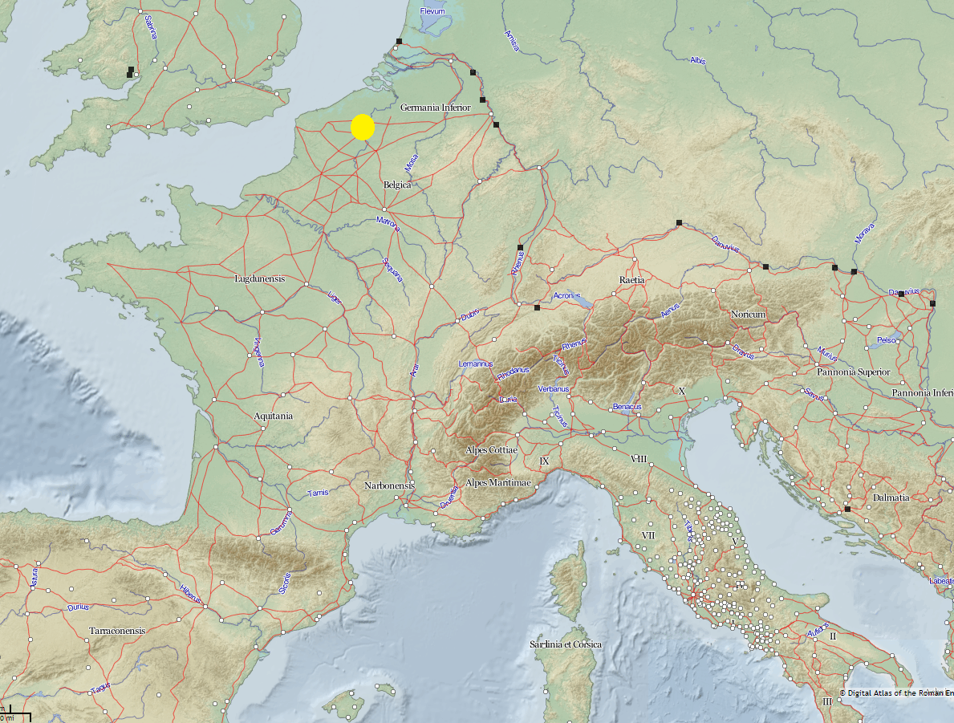
TOURNAİ Yerleşim Biriminin Konumu

Slide 4
Clovis
Clovis, 481 senensinde Merovenj Hanedanlığı’nın üçüncü hükümdarı olarak genç yaşta tahta çıktı. Aşağı Ren Vadisi’nin iki yakasında ve Fransa’da bulunan Doğu Frankları’nın da liderliğini tasvip ettiği Clovis, Frank halkının ekseriyetinin hükümdarı sıfatını taşımaya başladı. 486 senesinde Soissons Savaşı’nda Roma birliklerini mağlup etmesiyle bölgedeki en kudretli hükümdar konumuna ulaştı. Cenevre ahalisinde yaşayan ve Aryanizm taraftarı olan Burgonlar ile kurduğu iletişim nihayetinde Clotilde namında bir Burgon prensesi ile evlendi (496). Fakat söz konusu Prenses, halkının aksine Katolik mezhebine mensuptu. Pagan olan Clovis, Aryanizm’i bir dönem iştigalde bulunduysa da Katolik mezhebinde karar kıldı. Bu suretle Clovis, Germenler arasında Katolik mezhebine giren ilk barbar lideri oldu. Bu konumundan Papalık’ın ve Bizans’ın desteği üzerinden ziyadesiyle istifade etti. Artık Katolik kilisesinin savunucusu olarak hem pagan hem de Aryanist toplumlara karşı harekete geçebilirdi. Nitekim Galya halkının desteğini din eksenli temin ettikten sonra 507 senesinde Vizigotları Poitiers’de kat’i şekilde mağlup etti ve Galya’yı hakimiyeti altına aldı. Bizans İmparatorları, Frankları İtalya’daki Lombardlar ve Aryanist Got Krallıkları karşısında potansiyel müttefik olarak gördüklerinden Clovis’ten itibaren Frank hükümdarlarına konsül ve patrikios unvanları bahşetmeyi sürdürdüler. Din haricinde Franklar’ın Roma İmparatorluğu’na intibak sürecinde diğer ehemmiyetli husus Franklar’ın Latince’yi benimsemesi olmuştur. Gerçekleştirdiği fetihler ve inkılaplar sebebiyle Fransa’nın kurucu lideri kabul edilen Clovis, 27 Kasım 511 senesinde vefat etti.

Slide 5
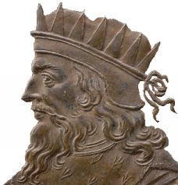
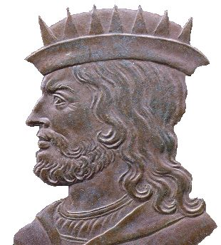
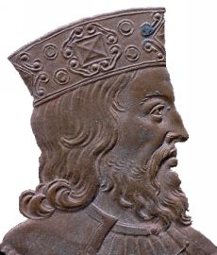
FRANKLAR’IN KURUCU HÜKÜMDARLARI
MEROVECH | 451-458
I. CHİLDERİC | 458-481
I. CLOVİS | 481-511

Slide 6
Merovenj Hanedanlığı’nın Sonu
I. Clovis her ne kadar Franklar’ı tek bir idare merkezine bağlamayı başarmışsa da miras bıraktığı ülkesinin dört oğlu arasında paylaşılmasına hükmetmesiyle Franklar’ın onun ölümünün ardından (511) yeniden bölünmesine yol açmıştır. Süreç içerisinde ayrılığın iki merkezden idare ile ortaya çıktığı Franklar, Childebert (511-558) gibi hünerli liderlerin öncülüğünde zaman zaman birlik olmayı başarmış olmalarına rağmen tek kuvvet halinde istikrarı yakalama şansını elde edemediler. Bu istikrarsız süreçte yerli aristokrasi güç kazanmayı sürdürürken Frank liderleri nüfuzunu kaybettiler. Neticede sözde 751 senesinde değin süren Merovenj Hanedanlığı III. Childeric’in Papa tarafından görevden alınmasıyla son buldu.

Slide 7
Karolenjler
Merovenj Hanedanlığı’ndan I. Dagobert’in (629-639) hakimiyet devrinde sarayda maior palatii (hacib) unvanıyla görev yapan şahısların nüfuzları artmaya başladı. Söz konusu unvanı tekeline almayı başaran Pepin ailesi, kraliyet ailesine ait hazinenin tasarrufundan imtiyazların tevzi edilmesine kadar tüm mühim sorumlukları uhdesine aldı. Charles Martel, babası Herstallı Pepin’den miras kalan adı geçen mevkiyi ve unvanı elde etti. Böylelikle devletin defacto hükümdarı haline geldi. Frank Devleti’nin kaynaklarına sınırsız şekilde erişebilen Charles Martel, en büyük başarısını Poitiers yakınlarında Vizigotlar’ı kesin şekilde mağlup ettikten sonra Pireneler’i aşan Arap birliklerini Puvatya Savaşı’nda durdurarak elde etmiştir (732). 741 senesinde gerçekleşen ölümüne kadar Frank Devleti’nin tüm gücünü uhdesinde taşıyan Charles Martel, oğlu Pepin’in kuracağı hanedanlığa kafi surette meşruluk zemini hazırlamıştır.

Slide 8
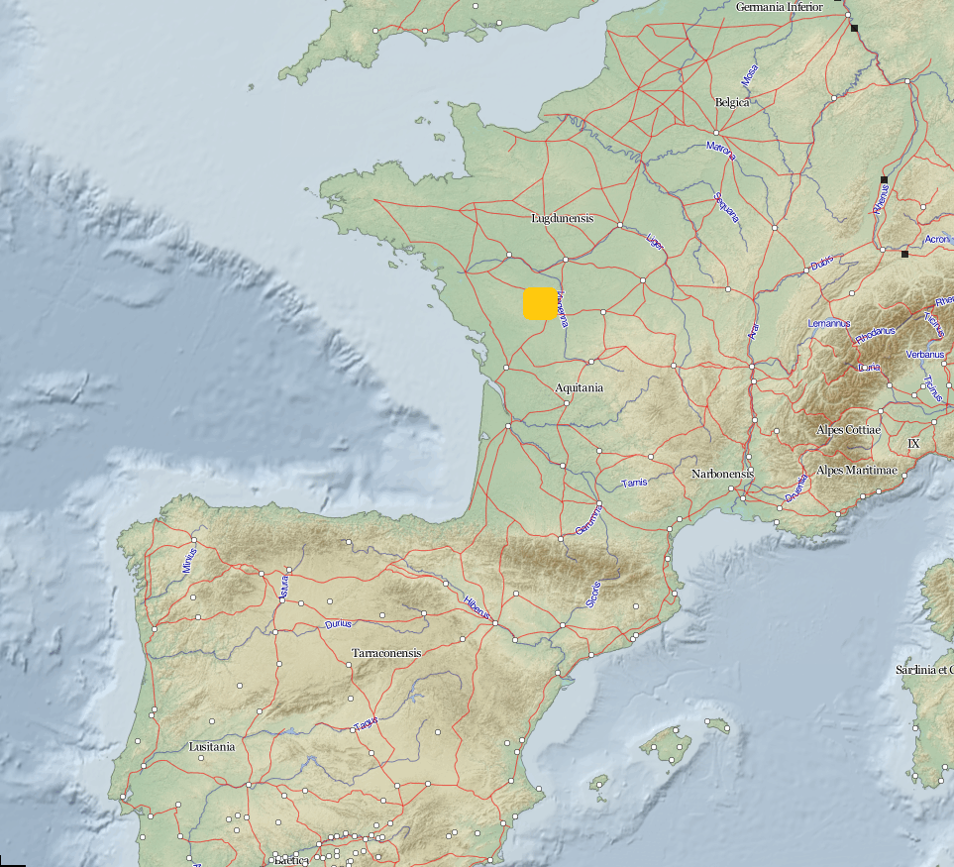
Puvatya Savaşı’nın (732) Gerçekleştiği Alan
(Poitiers)

Slide 9
Kısa Pepin (751-768)
Martel’in oluşturduğu zeminde Frank soyluları, 751 senesinde Martel’in ikinci oğlu Pepin’i Franklar’ın lideri ilan ettiler. 754 senesinde ise Papa II. Stephanus, Lombardlar’ın baskısına mani olması talebiyle Pepin’in yanına Fransa’ya gitti ve burada Pepin’i kral olarak kutsayarak imparatorluk idare hakkını teslim anlamında patrici unvanı bahşetti. Papalığın Bizans İmparatorluğu’nda yaşanan tasvir kırıcı hareket ve Arap akınları sebebiyle doğudan yardım alamayacağı gerçeğinden hareketle Frank liderini müttefiki seçmesi, 756 senesinde Frank lideri Pepin’in Lombardlar’ı mağlubiyeti ile ele geçirdiği Ravenna’yı Papa’ya teslimine vesile oldu. Pepin’in «Aziz Petrus’a bağış» adı altında gerçekleştirdiği bu toprak teslimi, Papalığın dünyevi güç halinde ortaya çıkmasına ve seküler iddialarda bulunmasına temel oluşturdu.

Slide 10
Charlemagne (768-814)
Kısa Pepin, Frank liderlerinin geleneksel tavrına sadık kalarak ölümünden sonra ülkesinin oğulları arasında paylaşılmasını vasiyet etmişti. Frank Devleti bu suretle bir kez daha bölündü. Lakin Pepin’in en büyük oğlu Charlemagne, 771 senesinde kardeşlerini eleyerek Franklar’ın mutlak hükümdarı olmayı başardı. Ertesinde babasının politikalarını daha kesin sonuçlar alacak şekilde sürdürdü. Lombardlar’ın Kuzey İtalya’dan sürülmesi, Endülüs’teki Araplar’ın sık seferlerle sıkıştırılması ve Saksonya’daki halkların Hıristiyanlığı kabule mecbur bırakılması söz konusu politikaların en önde gelen öğeleriydi.
Chralemagne, Papa’nın davetiyle 774 senesinde Lombard arazilerini fethetti, 787 senesinde ise İtalya’yı Capua bölgesine değin ele geçirdi. İtalya arazisindeki bu başarılarının yanı sıra Saksonya’da ve Endülüs yöresinde Franklar’ın hakimiyet sahalarını genişletmeyi başardı. 796 senesinde Avarlar’a karşı aldığı galibiyetle devletinin sınırlarını Orta Avrupa’ya kadar taşımayı başardı. Charlemagne, Tuna Nehri kadar ulaşmasını temin eden askeri başarılarını diplomatik ilişkiler vasıtasıyla meşru ve kalıcı hale getirdi. Bu doğrultuda 800 senesinde Papa’nın elinden Romalılar’ın İmparatoru unvanıyla taç giydi. Bizans İmparatorluğu ise İmparatoriçe Eirene’nin hakimiyet devrinde Charlemagne’nin ulaştığı konumu tasdik manasında iletişim kurduktan sonra durumun evlilik ile perçinlenmesine rıza gösterdi. Ayrıca Charlemagne, Aachen’da kurduğu saray merkezli yeni bir sanat ve bilim rönesansının hamiliğini üstlendi. Karolenj Rönesansı olarak adlandırılan bu olgunun Avrupa’nın gelişimine temel oluşturan unsurlardan biri olduğu tüm otoritelerce kabul görmektedir. Nihayetinde Charlemagne’nin 814 senesindeki ölümünün ardından miras bıraktığı bu devasa imparatorluk, üç torunu arasında 843 seneli Verdun Antlaşmasıyla üç parçaya ayrıldı.

